Slide 1
Розрахунок та проектування металевих конструкцій Підбір перерізів прокатних елементів Частина I

Slide 2
План
Призначення і можливості системи СТК-САПР.
Додаткові дані для розрахунку перерізів.
Наскрізний та локальний розрахунок елементів.
Представлення результатів розрахунку.
Призначення конструктивних елементів і уніфікація при виконанні підбору поперечних перерізів елементів.

Slide 3
ПК ЛІРА-САПР дозволяє виконувати підбір та перевірку перерізів у стержневих елементах металоконструкцій відповідно до вимог
ДБН В.2.6-198:2014 «Сталеві конструкції. Норми проектування»
AISC 360-10
СНиП ІІ-23-81 «Стальные конструкции»
СП 16.13330.2011
Eurocode 3.1.1

Slide 4
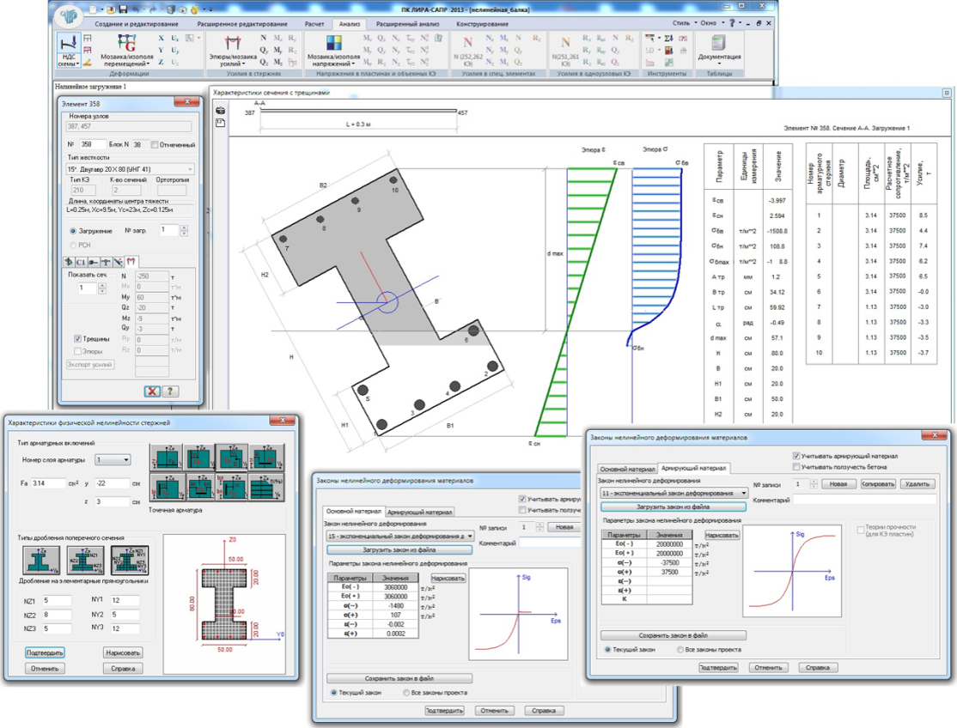
Розрахунок виконується на одне чи декілька розрахункових сполучень зусиль чи навантажень (РСЗ чи РСН), отриманих із розрахунку конструкції. Вихідні дані та результати розрахунку сталевих конструкцій зберігаються в основному файлі моделі з розширенням *.lir. Можливий детальний локальний розрахунок окремих елементів у модулі СТК-САПР, результати якого зберігаються в окремих файлах з розширенням *.stc.

Slide 5
Розрахунок здійснюється на базі нормативних даних, що містять відомості про розрахункові характеристики сталей та розміри листового і сортаментного прокату. База сортаменту міститься в системі РС-САПР (редактор сортаменту) і може бути відредагована та доповнена користувачем.

Slide 6
Розрахунок ведеться за трьома граничними станами
Перевірка на міцність та загальну стійкість
Перевірка на жорсткість та деформації
Перевірка на місцеву стійкість перерізу

Slide 7
Залежно від зусиль, що діють в перерізі, для стержневих елементів визначені наступні розрахункові процедури:
ферми - поздовжня сила N
балки - згинальні моменти М_{у} (в площині Zl), M_{z} (в площині Y1), поперечні сили Q_{z} і Q_{y}
колони - нормальна сила N і згинальні моменти M_{y}, M_{z}; поперечні сили Q_{z}, Q_{y}
колони - нормальна сила N і згинальні моменти M_{y}, M_{z}; поперечні сили Q_{z}, Q_{y}

Slide 8
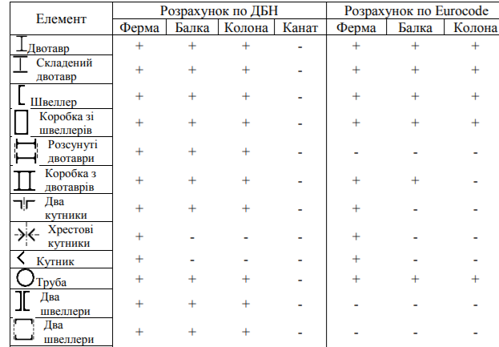
У табл. 1 наведена відповідність між перерізами, що розраховуються в ПК ЛІРА, і розрахунковими процедурами. Знак «+»» вказує на те, що для такого перерізу відповідна розрахункова процедура можлива.

Slide 9
Продовження таблиці 1

Slide 10
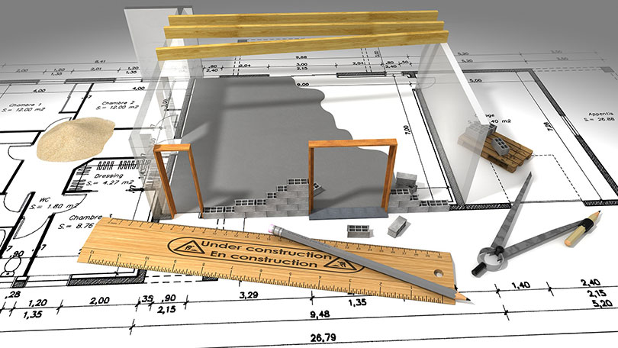
Підбір перерізів прокатних елементів здійснюється простим перебором від першого перерізу в сортаменті по порядку. За замовчуванням профілі відсортовані в порядку зростання площ перерізів.
Підбір складених перерізів здійснюється за допомогою перебору всіх можливих профілів.

Slide 11
Для виконання розрахунку металевих конструкцій потрібно задати додаткові дані, необхідні для розрахунку перерізів.
Шарнірне примикання балки і колони
Жорстке примикання балки і колони
Стик балок

Slide 12
Спряження балок
Стик колон на болтах
Примикання зв'язків
Риc. 1 - Вузли з’єднання сталевих елементів

Slide 13
Для всіх типів елементів задаються коефіцієнти умов роботи і коефіцієнти надійності. Необхідно задати коефіцієнт умов роботи у_{с} для перевірок перерізу на стійкість і на міцність. Коефіцієнти умов роботи у_{с} задаються як для всього перерізу, так і для кожного елемента перерізу окремо. Якщо у_{с} для елемента перерізу відрізняється від у_{с} всього перерізу, то вони будуть використані для перевірок стійкості цього елемента перерізу.

Slide 14
Необхідно задати коефіцієнт надійності за відповідальністю у_{п}. Він єдиний для всього перерізу.
Розрахункові довжини задаються відносно місцевих осей Z1 і Y1 в одиницях довжини або за допомогою коефіцієнтів розрахункової довжини. В останньому випадку для отримання розрахункових довжин на початку розрахунку задачі геометрична довжина елемента множиться на коефіцієнт розрахункової довжини.

Slide 15
Додаткові дані для елементів ферм
Гранична гнучкість. Гранична гнучкість на розтяг завжди задається чисельно. Гнучкість на стиск може задаватися чисельно або як один із стандартних випадків ДБН В.2.6-198:2014. Гранична гнучкість на розтяг за замовчуванням рівна 300.
Додаткові дані для балок (елементів, що працюють на згин)
Ребра жорсткості. Необхідно вказати, чи потрібно ставити ребра жорсткості. Якщо значення кроку ребер жорсткості встановити рівним 0, то буде вибраний максимально допустимий крок. Необхідно вказати, як проводити розрахунок: в межах пружних чи незначних пластичних деформацій.

Slide 16
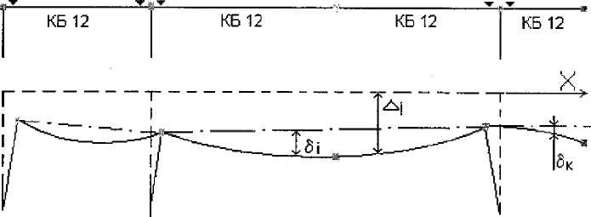
Відносний прогин. Для розрахунку за другою групою граничних станів потрібно вказати граничний відносний прогин, тобто значення, що вказується у знаменнику. Розрахунок прогину відбувається для всіх розрахункових перерізів стержня, тому збільшення їх кількості призводить до більш точного розрахунку балки. Передбачена можливість визначення прогину відносно двох умовно нерухомих точок (точок розкріплення). Якщо розкріплення не задані (рис. 2), то прогин на кожному прольоті балки буде визначатися за її повною довжиною.
Рис. 2 – Механізм визначення прогинів балки

Slide 17
Додаткові дані для колон (стиснуто-зігнутих елементів)
Гранична гнучкість - задається так само, як для елементів ферм.
Розрахункова довжина для обчислення коефіцієнта поперечного згину φ - необхідна для перевірки стійкості позацентрово-стиснутого стержня відкритого перерізу. У розрахунку стержнів замкнутого перерізу або при малих ексцентриситетах у розрахунку стержнів відкритого перерізу величина φ не використовується.
Розрахункові довжини гілок. Задаються для розрахунку в площині, перпендикулярній до площини з’єднувальної решітки для перевірки гнучкості та стійкості гілок складених колон з різними перерізами гілок.
З’єднувальна решітка. Після вибору типу з’єднувальної решітки необхідно також вказати її профіль.

Slide 18
Крок решітки. Якщо крок з’єднувальної решітки заданий рівним 0, то приймається, що її нахил до осей гілок складеного перерізу рівний 60°, а крок підбирається автоматично.
Якщо у двогілковому перерізі типу [ ] або ][ задати відстань між осями гілок таку, що дорівнює рівну нулю, то буде здійснений підбір оптимального відстані між гілками.
Додаткові дані для канатів
Коефіцієнт агрегатної міцності - для канатів одинарного звивання та закритих несучих канатів.

